Slide 1

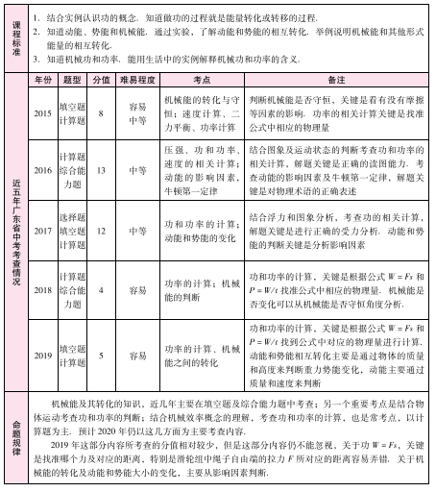
中考新突破
第十章 功和机械能
中考新突破
第十章 功和机械能
返回目录

Slide 2

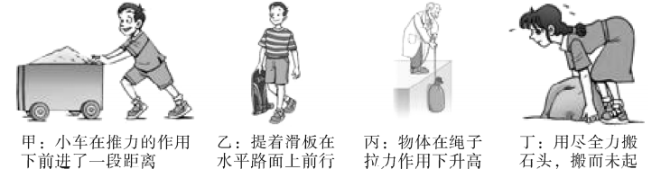
中考新突破
第十章 功和机械能
中考新突破
返回目录

Slide 3
中考新突破
第十章 功和机械能
中考新突破
返回目录

Slide 4
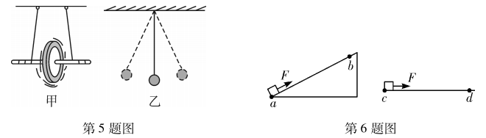
中考新突破
第十章 功和机械能
中考新突破
返回目录

Slide 5

中考新突破
第十章 功和机械能
中考新突破
返回目录

Slide 6
中考新突破
第十章 功和机械能
中考新突破
返回目录

Slide 7
中考新突破
第十章 功和机械能
中考新突破
返回目录

Slide 8

中考新突破
第十章 功和机械能
中考新突破
返回目录

Slide 9
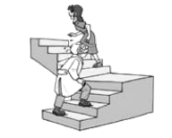
中考新突破
第十章 功和机械能
中考新突破
返回目录

Slide 10
中考新突破
第十章 功和机械能
中考新突破
返回目录

Slide 11

中考新突破
第十章 功和机械能
中考新突破
返回目录

Slide 12

中考新突破
第十章 功和机械能
中考新突破
返回目录

Slide 13
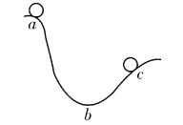
中考新突破
第十章 功和机械能
中考新突破
返回目录

Slide 14
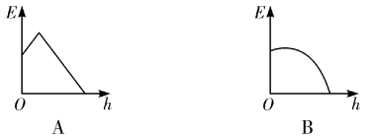
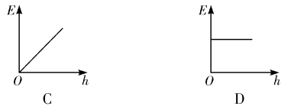
中考新突破
第十章 功和机械能
中考新突破
返回目录

Slide 15

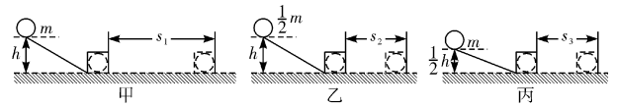
中考新突破
第十章 功和机械能
中考新突破
返回目录

Slide 16
中考新突破
第十章 功和机械能
中考新突破
返回目录

Slide 17

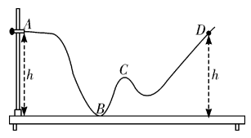
中考新突破
第十章 功和机械能
中考新突破
返回目录

Slide 18
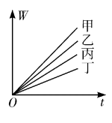
中考新突破
第十章 功和机械能
中考新突破
返回目录

Slide 19
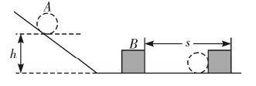
中考新突破
第十章 功和机械能
中考新突破
返回目录

Slide 20
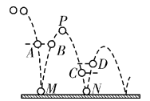
中考新突破
第十章 功和机械能
中考新突破
返回目录

Slide 21
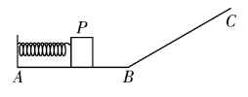
中考新突破
第十章 功和机械能
中考新突破
返回目录

Slide 22

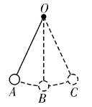
中考新突破
第十章 功和机械能
中考新突破
返回目录

Slide 23
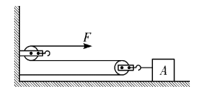
中考新突破
第十章 功和机械能
中考新突破
返回目录

Slide 24
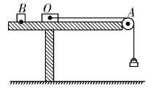
中考新突破
第十章 功和机械能
中考新突破
返回目录

Slide 25
中考新突破
第十章 功和机械能
中考新突破
返回目录

Slide 26
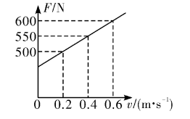
中考新突破
第十章 功和机械能
中考新突破
返回目录

Slide 27
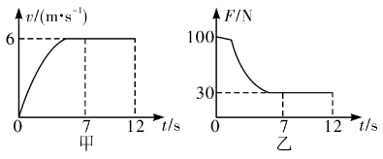
中考新突破
第十章 功和机械能
中考新突破
返回目录

